Slide 1

AKTE 1 · DAS FUNDBÜRO
Das Fundbüro
Akte 1 · Muster-Präsentation im Stil „Fallbesprechung“
DATENDETEKTEI WESERSTEDT · 1
Notes:
Begrüßung, Teams bilden, Detektei-Ausweise austeilen (10 min).

Slide 2
AKTE 1 · DAS FUNDBÜRO
Der erste Auftrag
BRIEFING · EDDA LORENZ
„Im Fundbuch stimmt etwas nicht. Bevor ihr ermittelt, lernt ihr, es zu lesen und zu befragen.“
DATENDETEKTEI WESERSTEDT · 2
Notes:
Briefing vorlesen lassen. Impuls: Wo werden über euch Daten in Tabellen gespeichert?

Slide 3
AKTE 1 · DAS FUNDBÜRO
Begriffe am Fundbuch
Fachbegriff | Bedeutung
Tabelle (Relation) | Fundsache
Datensatz | eine Zeile = eine Fundsache
Attribut | eine Spalte, z. B. Kategorie
Primärschlüssel | FundNr: eindeutig, nie NULL, minimal
Fundsache(FundNr, Bezeichnung, Kategorie, Farbe, Fundort, Stadtteil, Funddatum, Wert, Finder, AbgeholtAm)
DATENDETEKTEI WESERSTEDT · 3
Notes:
Begriffe gemeinsam am Ausschnitt beschriften.

Slide 4
AKTE 1 · DAS FUNDBÜRO
Beispiel Schritt für Schritt
SELECT Bezeichnung, Wert
FROM Fundsache
WHERE Kategorie = 'Schlüssel'
AND Wert > 20
ORDER BY Wert DESC;
1
FROM – alle Zeilen der Tabelle Fundsache
2
WHERE – nur Schlüssel mit Wert über 20 €
3
ORDER BY – teuerste zuerst
ERGEBNIS
Bezeichnung | Wert
Briefkastenschlüssel | 40
Schlüsselbund | 37
Fahrradschlüssel | 28
… | …
4
SELECT – nur Bezeichnung und Wert zeigen
DATENDETEKTEI WESERSTEDT · 4
Notes:
Reihenfolge der Auswertung betonen (Zeitlupe).

Slide 5
AKTE 1 · DAS FUNDBÜRO
Karteikarten-Filter
UNPLUGGED · 15 MIN · MATERIAL: 30 KARTEIKARTEN
1. Jede/r zieht eine Karteikarte.
2. WHERE = aufstehen, SELECT = vorlesen.
3. AND und OR live erleben – erst vermuten, dann auflösen.
4. ORDER BY: eine Reihe bilden.
DATENDETEKTEI WESERSTEDT · 5
Notes:
Karten vorher mischen; Foto der Reihe für die Sicherung.

Slide 6
AKTE 1 · DAS FUNDBÜRO
Ab ins Lab: Ermittlung 1.1
SPUR IM LAB
„Der erste Auftrag“
Aufgaben: A1-E1-01 … 08 (★ → ★★ → ★★★)
Werkzeug: Zeitlupe
▸ Erst „Ausführen“, dann „Prüfen“.
▸ Bei Fehlern: Zeitlupe öffnen.
DATENDETEKTEI WESERSTEDT · 6
Notes:
Herumgehen, Fehler P5/P6 sammeln.

Slide 7
AKTE 1 · DAS FUNDBÜRO
Ermittler-Notiz
ERMITTLER-NOTIZ
▸ SELECT wählt Spalten – WHERE wählt Zeilen – ORDER BY ordnet.
▸ AND bindet stärker als OR: Klammern setzen.
▸ Text in '…', Zahlen ohne Hochkommata.
DATENDETEKTEI WESERSTEDT · 7
Notes:
Merksätze ins Heft.

Slide 8
AKTE 1 · DAS FUNDBÜRO
Abi-Format
ABI-ECKE · OPERATOR ENTWERFEN
Entwerfen Sie eine SQL-Abfrage, die Bezeichnung und Wert aller Fundsachen aus der Altstadt mit einem Wert von mehr als 20 € ausgibt. [2 BE]
DATENDETEKTEI WESERSTEDT · 8
Notes:
Zwei Minuten Einzelarbeit, dann Partner-Check.

Slide 9
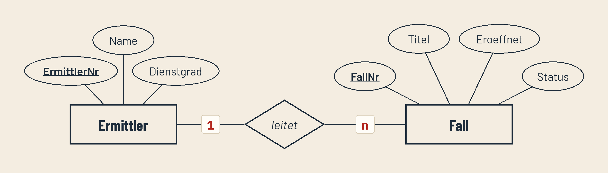
AKTE 1 · DAS FUNDBÜRO
ER-Diagramm (Chen-Notation)
DATENDETEKTEI WESERSTEDT · 9
Notes:
Muster für Grafiken: ER-Diagramm aus dem Akten-Format.

Slide 10
AKTE 1 · DAS FUNDBÜRO
NUR LEHRKRAFT
Lösung Abi-Format
LÖSUNG
SELECT Bezeichnung, Wert
FROM Fundsache
WHERE Stadtteil = 'Altstadt'
AND Wert > 20;
DATENDETEKTEI WESERSTEDT · 10
Notes:
[NUR LEHRKRAFT] Erst nach der Einzelarbeit zeigen. 1 BE SELECT/FROM, 1 BE Bedingung.

